Slide 1
Муниципальное бюджетное общеобразовательное учреждение муниципального образования "Город Архангельск" "Средняя школа № 59 имени Героя Советского Союза М.Е. Родионова"
учитель английского языка
Тюрикова Екатерина Андреевна
Общий трудовой стаж: 2 года
Стаж педагогической деятельности: 7 лет
В данном образовательном учреждении: 2 года

Slide 2
Образование
Высшее: Северный Арктический Федеральный Университет им. М.В. Ломоносова, окончила в 2015 г.
Специальность: лингвист-преподаватель иностранных языков и культур.
Отделение: институт филологии и межкультурной коммуникации (французское отделение)

Slide 3
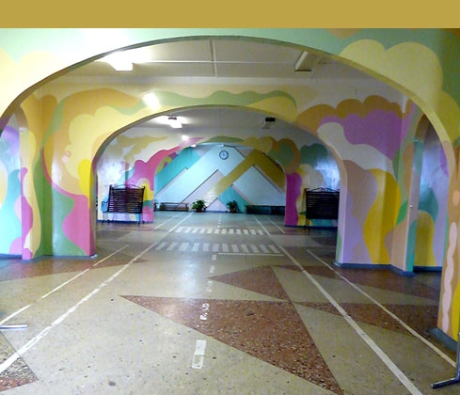
Средняя школа № 59 имени Героя Советского Союза М.Е. Родионова г. Архангельск, ул. Победы, 128, корп. 1 Школа была основана в 1992 году.

Slide 4
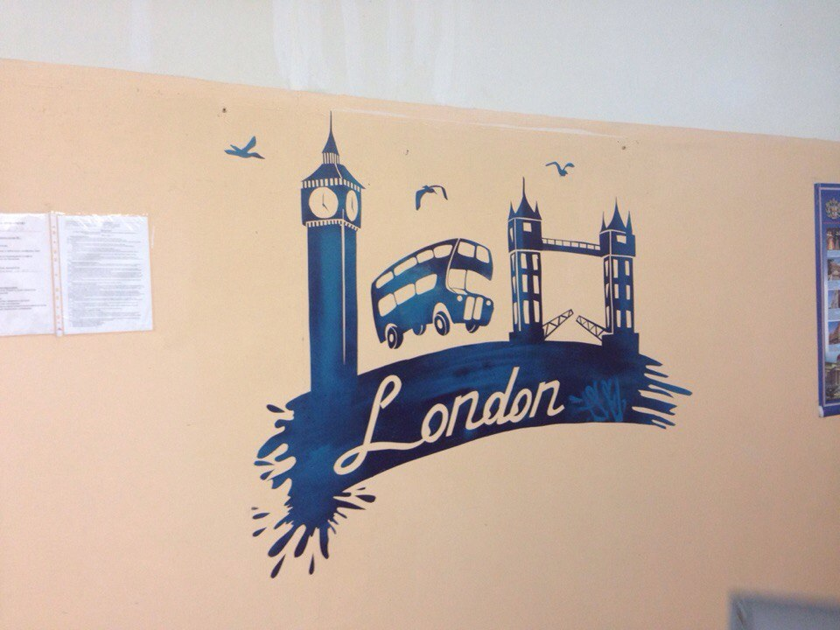
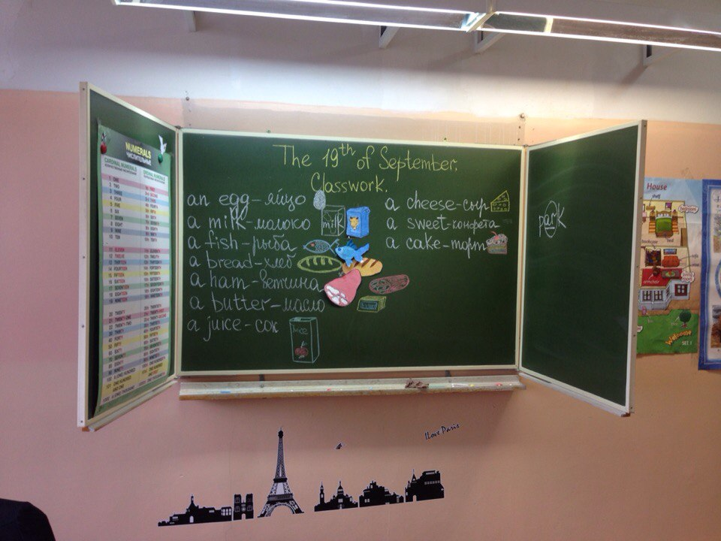
Я – учитель английского языка!
Моя цель как учителя английского языка – создать благоприятную атмосферу для изучения этого сложного предмета, чтобы ученики чувствовали себя комфортно, уверенно. На своих уроках я стараюсь не просто объяснять правила, а прививать ребятам любовь к иностранному языку!

Slide 5
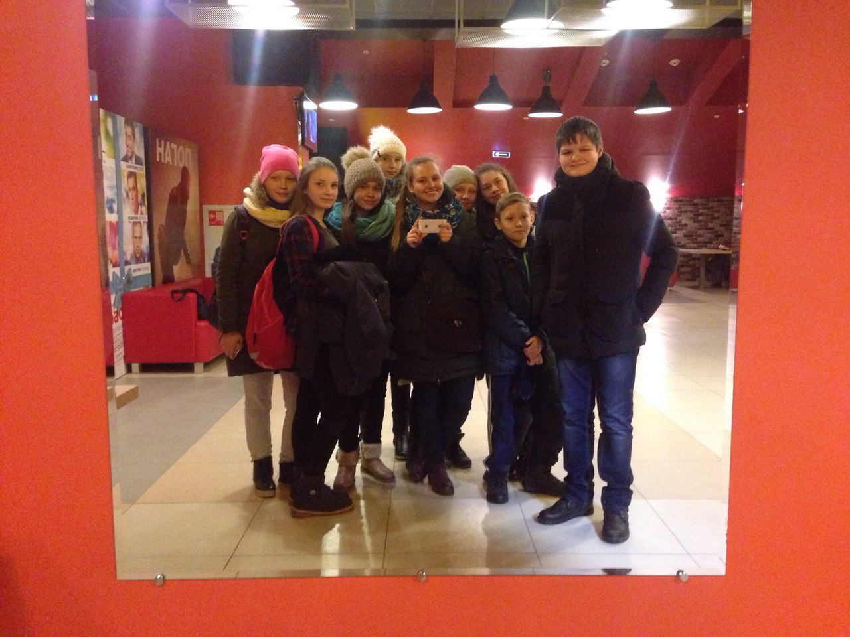
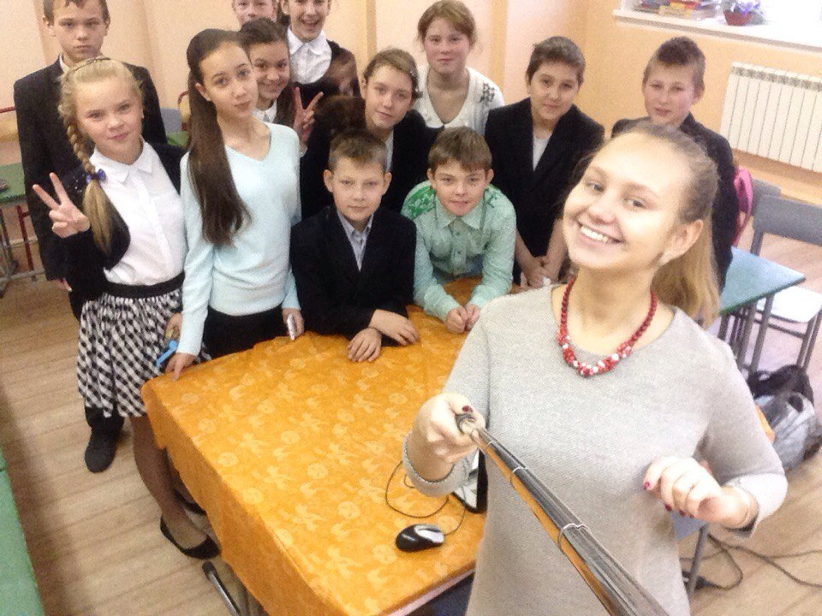
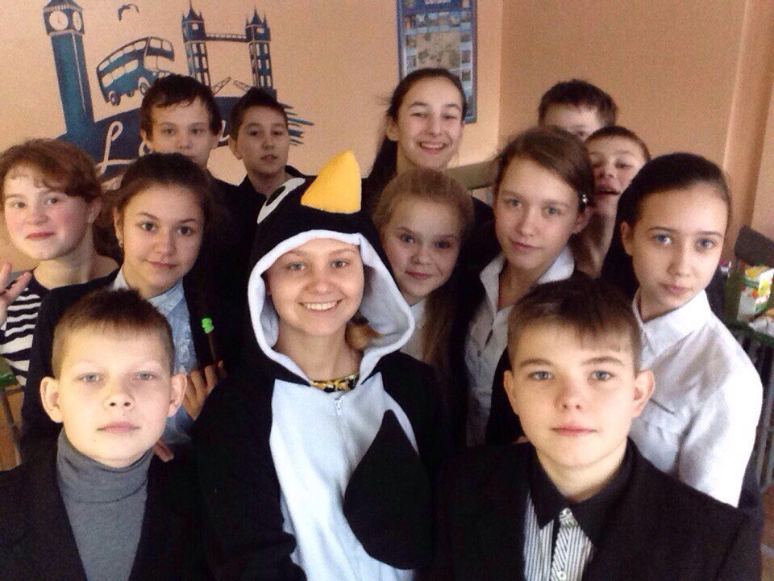
Помимо учебной деятельности мы с ребятами проводим вместе время и после уроков:

Slide 6
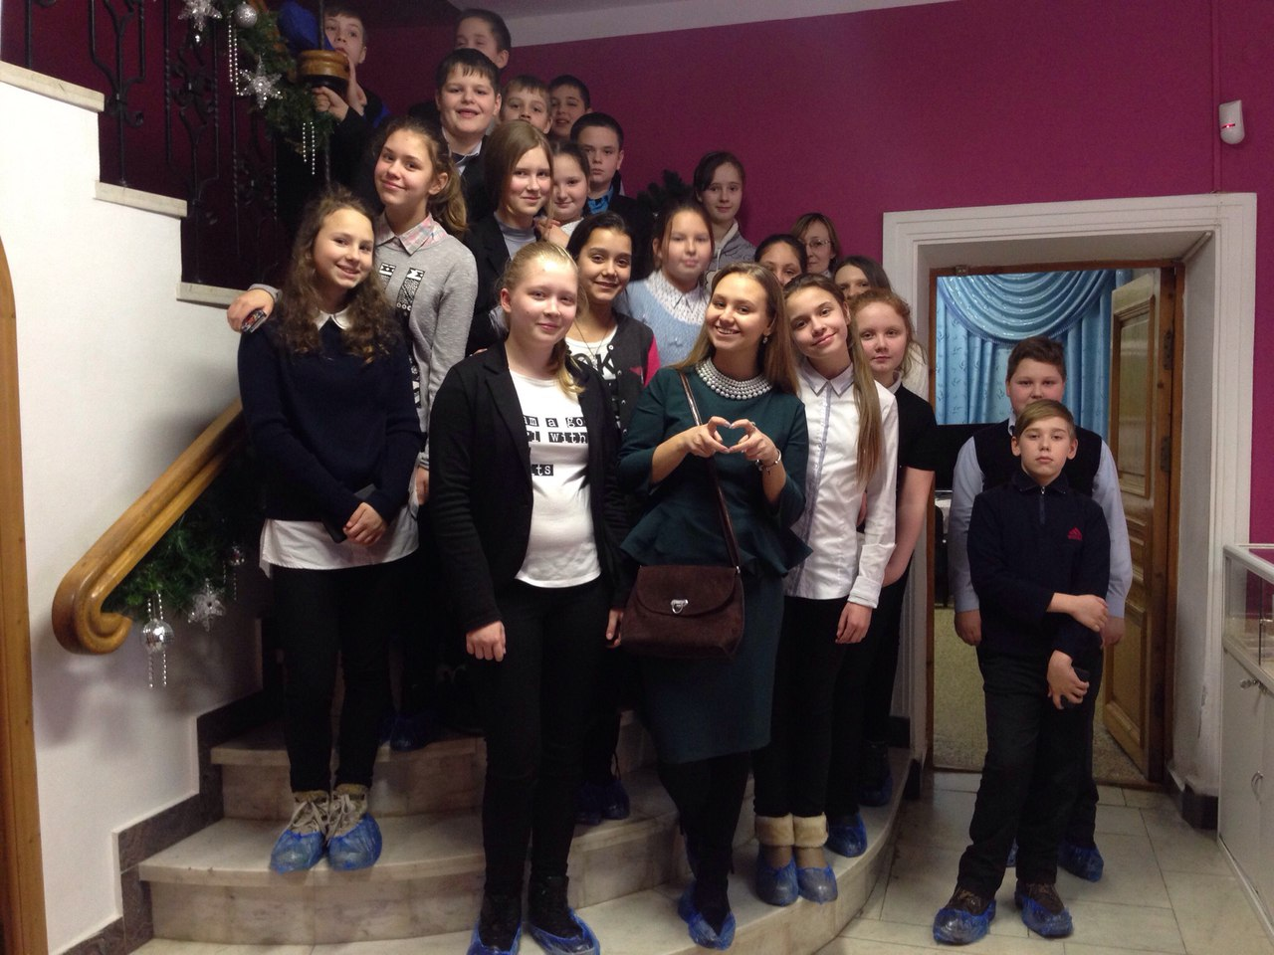
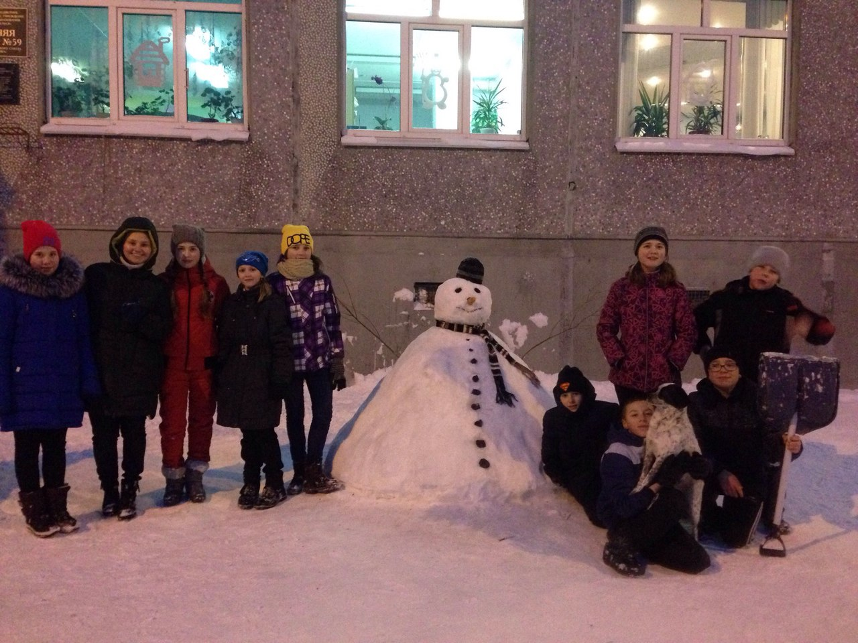
Поездка на выставку «Пятое время года» в Старинном особняке на набережной
Школьная акция «Город снеговиков»

Slide 7
Моя цель – постоянное самосовершенствование в профессии, поэтому я стараюсь:
Создавать оптимальные условия для всех участников образовательного процесса, ориентируясь на их способности и возможности;
Совершенствовать навыки использования интернет-ресурсов на уроках английского языка
Разрабатывать интересные методы и приемы работы с детьми

Slide 8
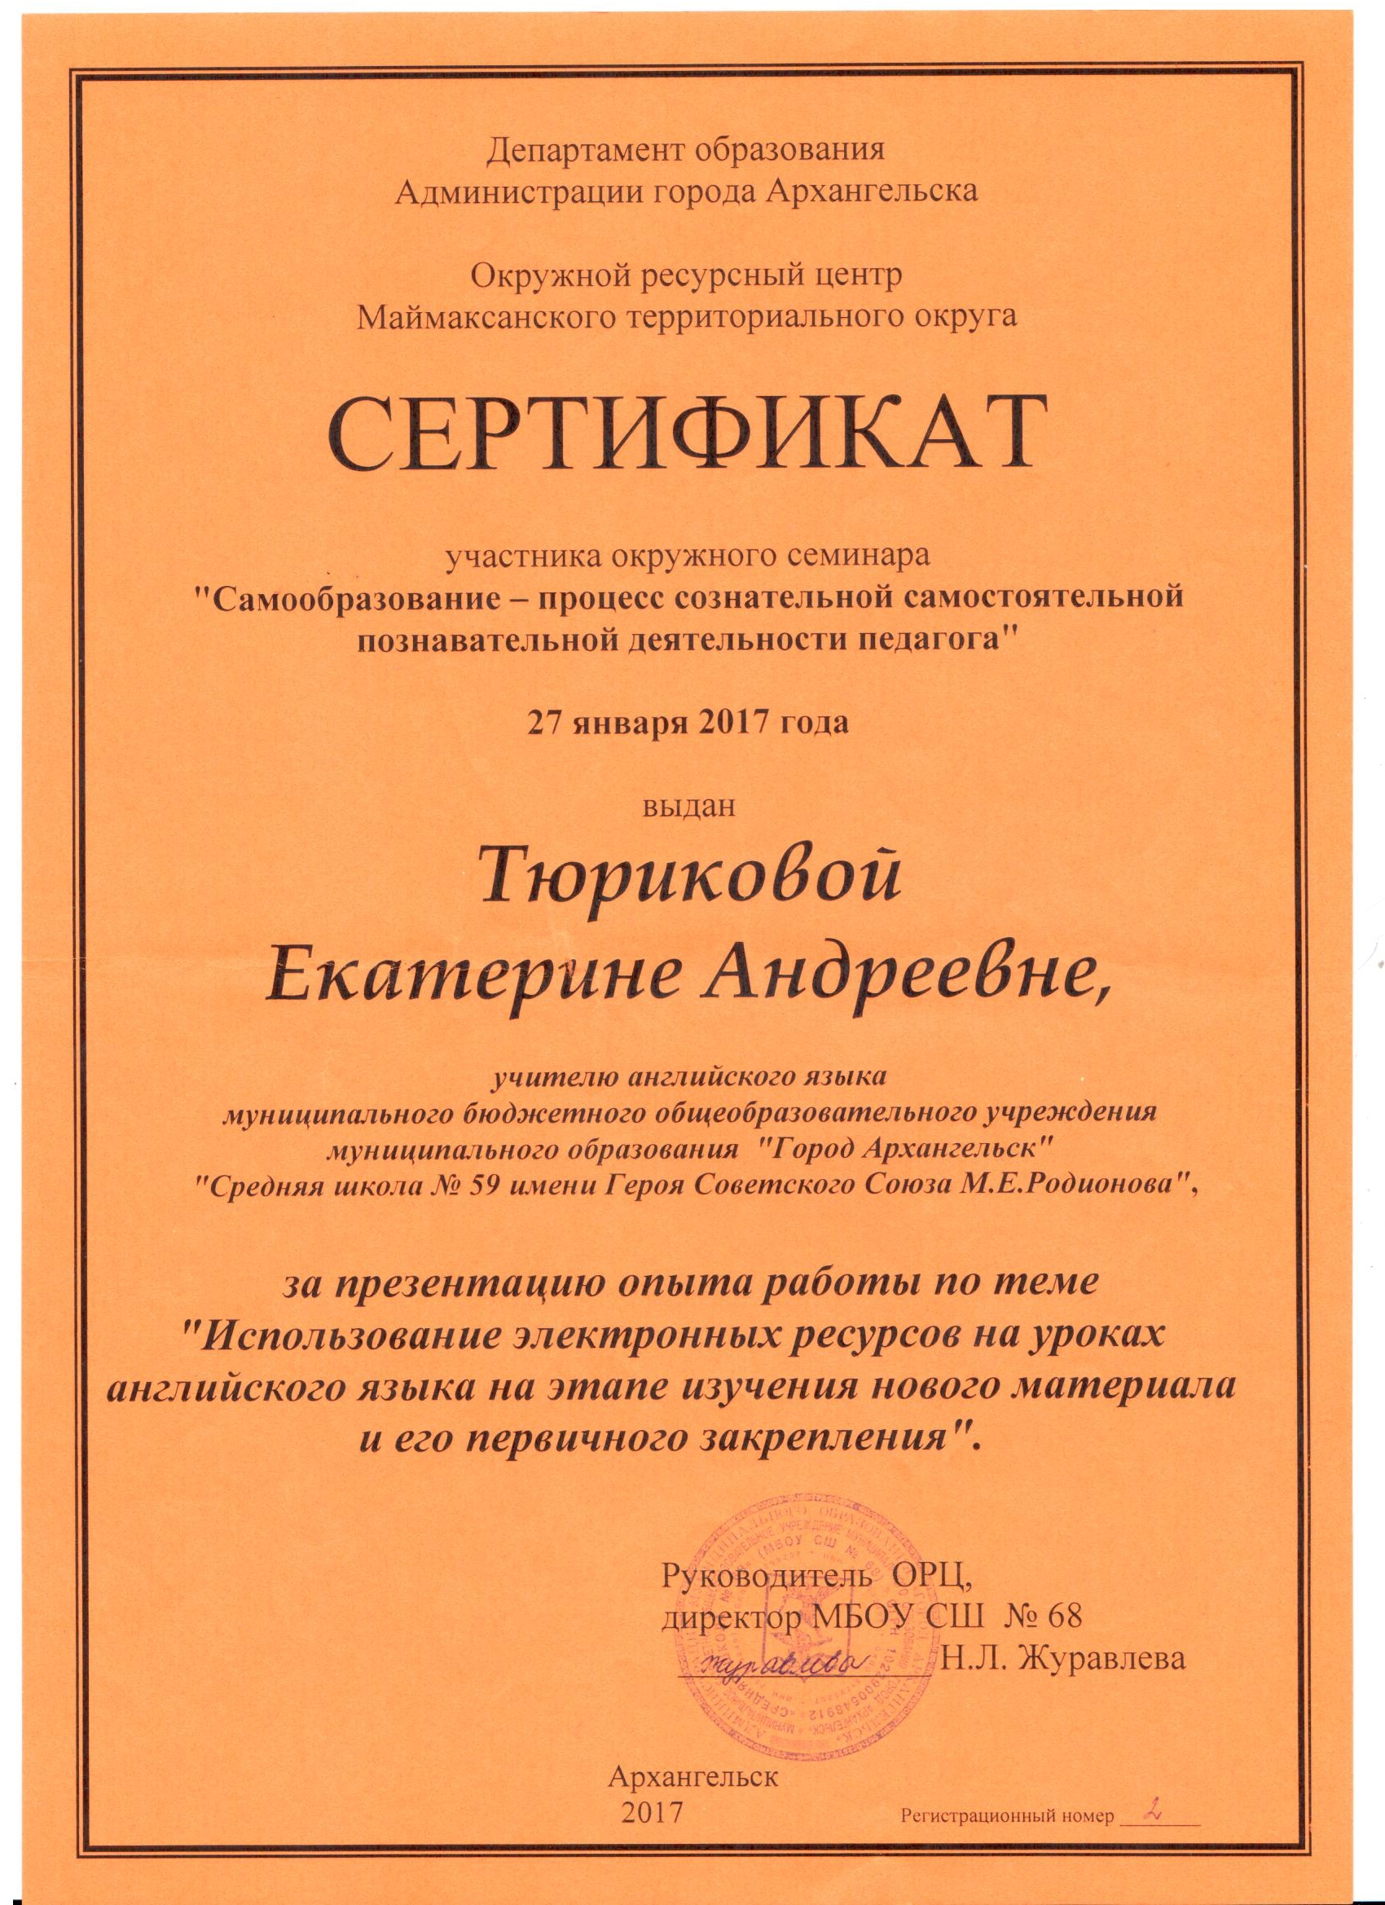
За период работы в МБОУ СШ №59 я принимала участие во многих семинарах, конференциях, фестивалях, а так же презентовала свой опыт на окружном семинаре «Самообразование – процесс сознательной самостоятельной познавательной деятельности педагога»

Slide 9
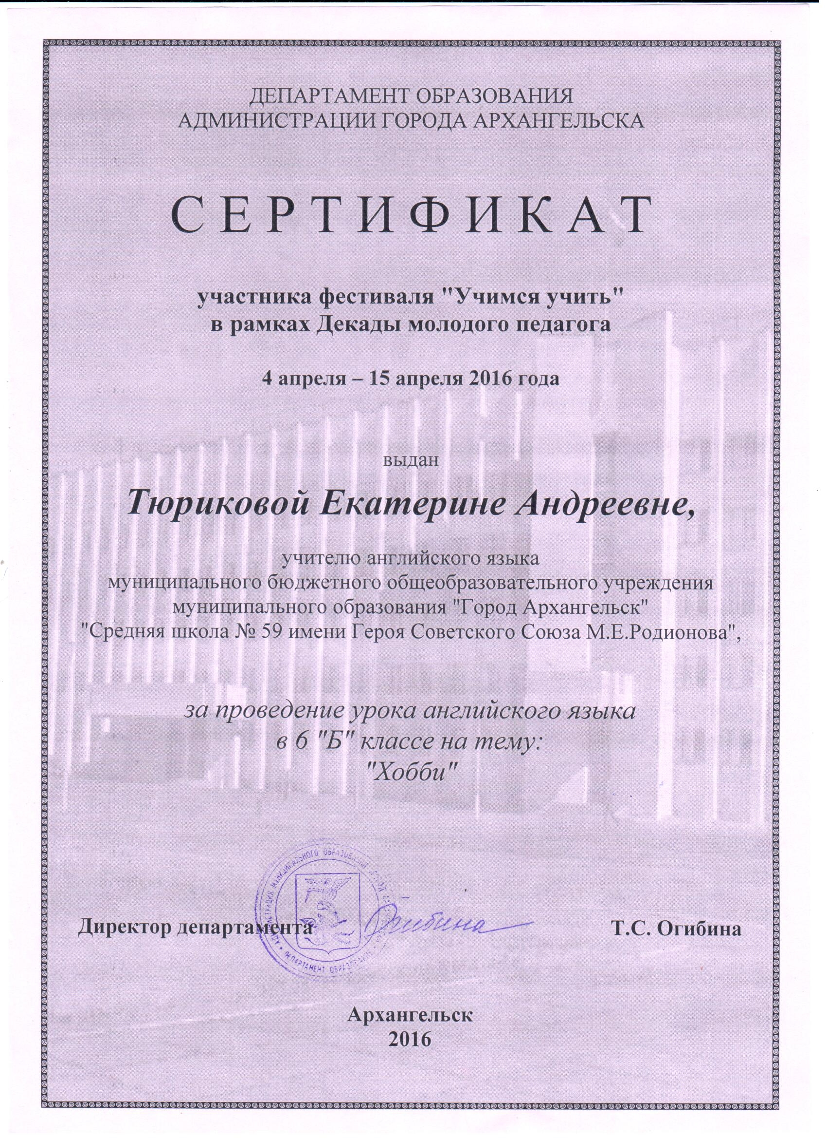
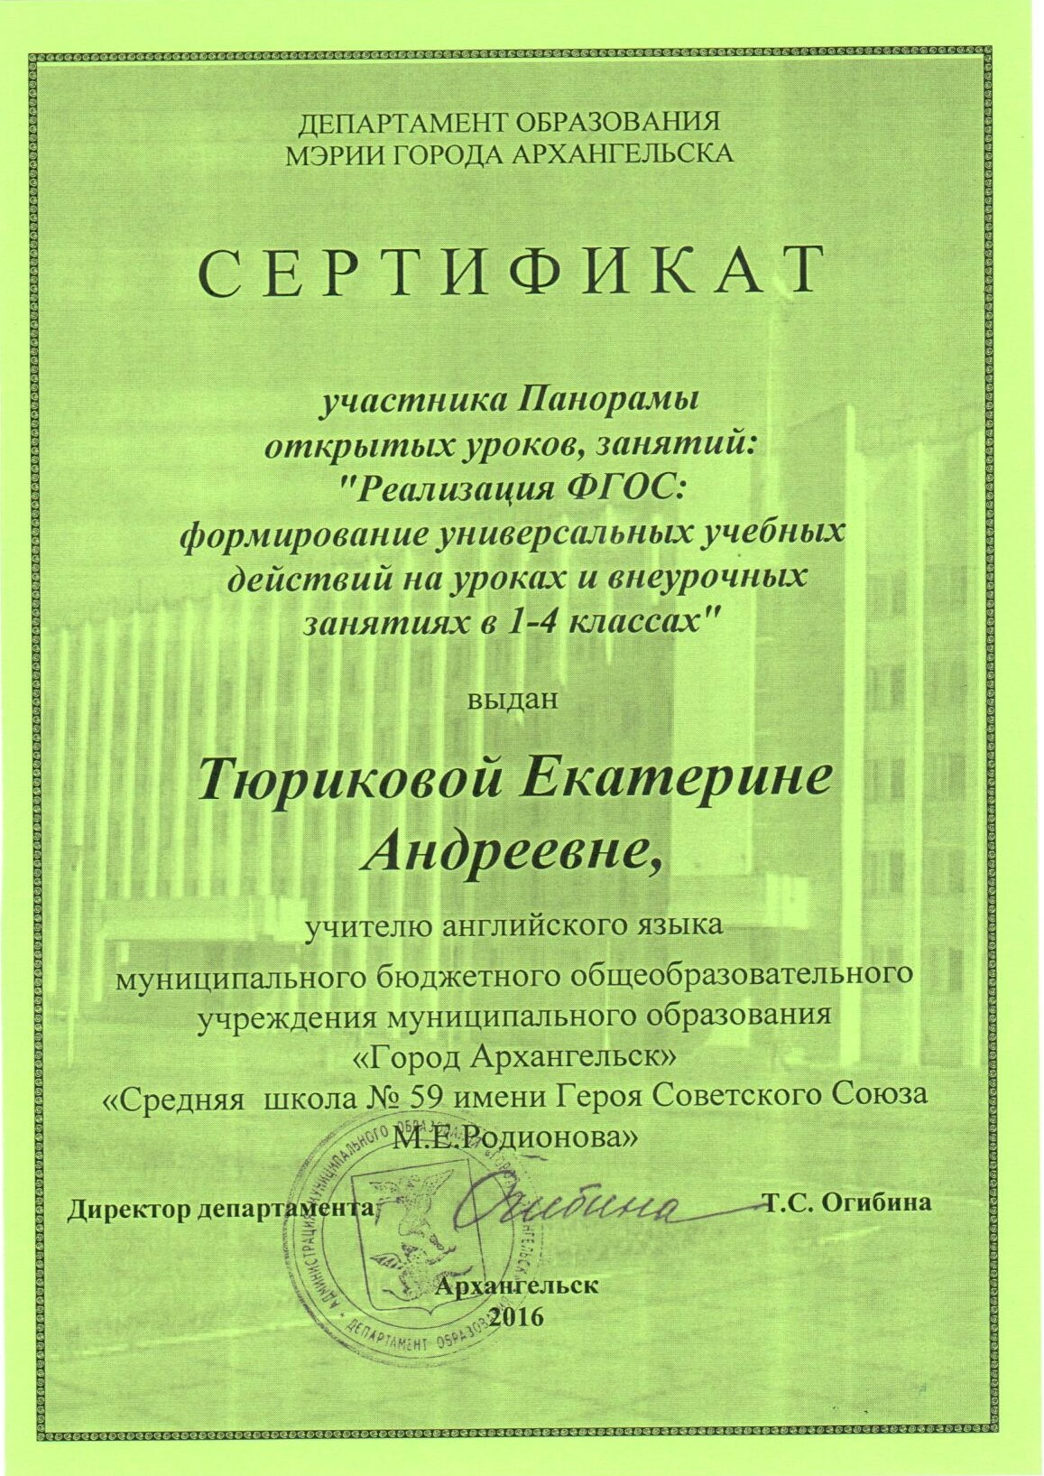
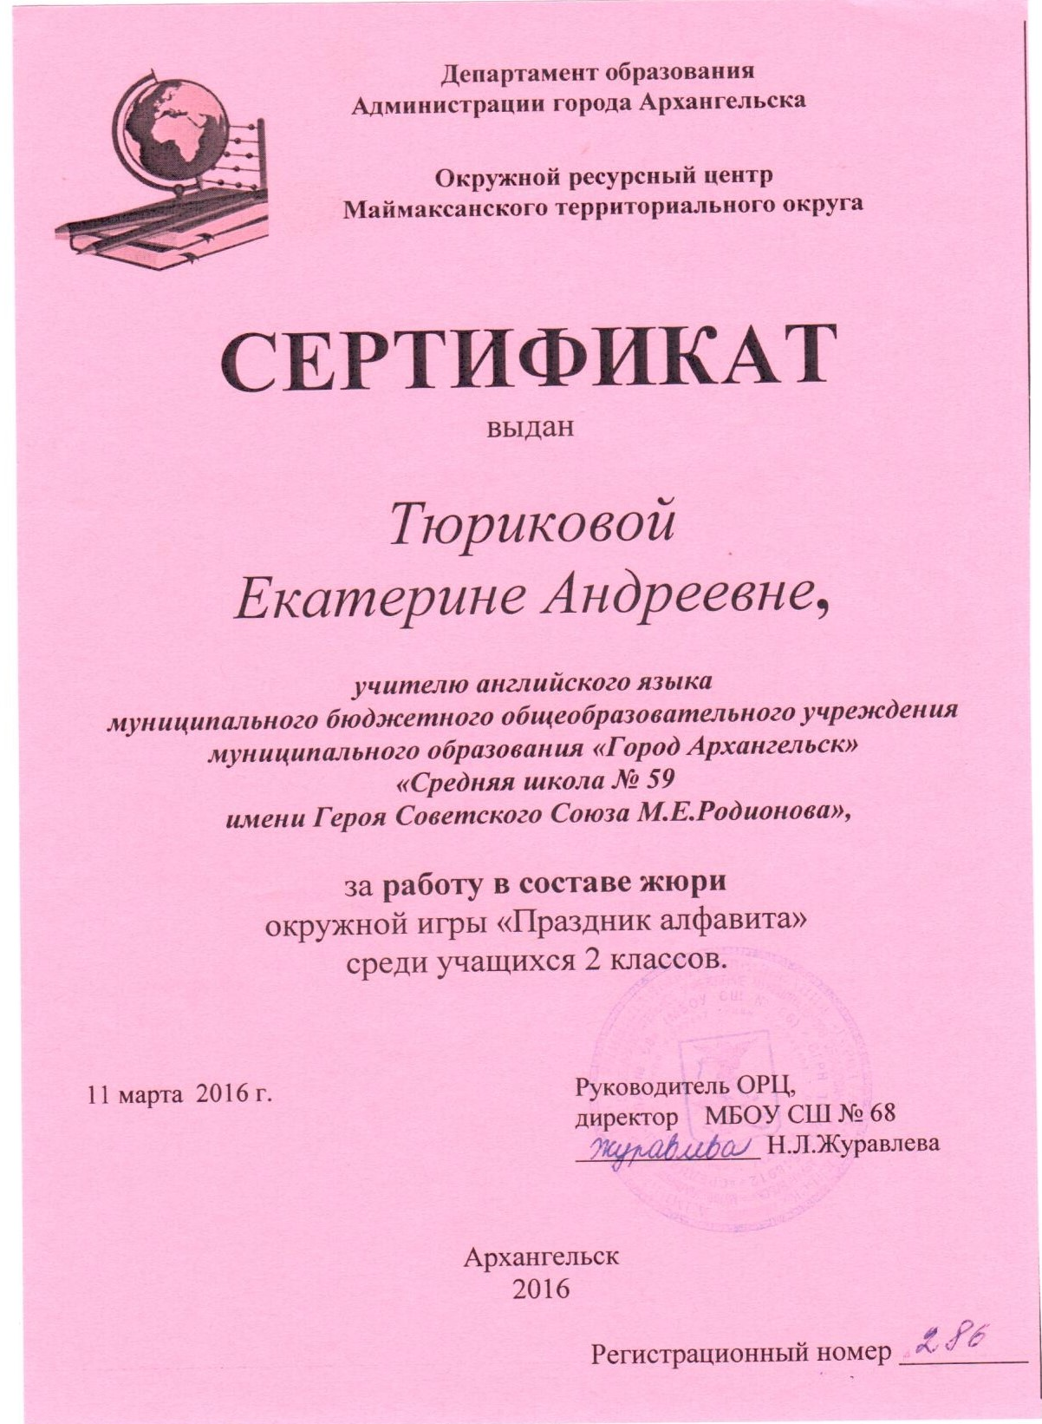

Slide 10
Чем могу поделиться:
Интересными разработками уроков и приемами работы с учениками
Дидактическими материалами
Раздаточными материалами

Slide 11
СПАСИБО ЗА ВНИМАНИЕ

